Slide 1
АКТУАЛЬНЫЕ ВОПРОСЫ ГИГИЕНЫ РУК:
ОТ ТЕОРИИ К ПРАКТИКЕ
Notes:
Здравствуйте, коллеги!
Меня зовут Мелешкина Ирина Андреевна, я вирусолог-микробиолог, преподаватель дисциплин естественно-научного цикла, Санкт-Петербург

Slide 2
МИРОВАЯ ПРАКТИКА ПОКАЗАЛА, ЧТО ОБРАБОТКА РУК ПРОИСХОДИТ В 4 СЛУЧАЯХ ИЗ 10

Slide 3
САНПИН 3.3686-21 п 3405.
ФАКТОРЫ ПЕРЕДАЧИ ИСМП:
РУКИ МЕДИЦИНСКОГО ПЕРСОНАЛА ( в 50% )
Медицинское оборудование (аппараты ИВЛ, гемодиализа, эндоскопы и другие), инструменты, средства ухода за больными
Инъекционные растворы (в первую очередь в многодозовых флаконах), повторно используемые одноразовые медицинские изделия
Белье
Воздух и др.

Slide 4
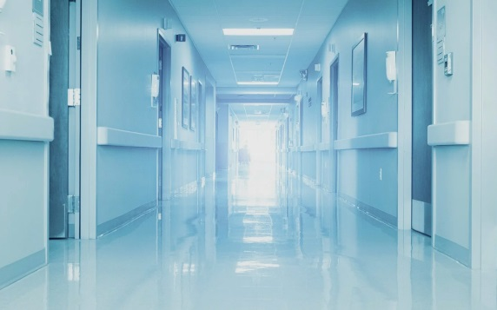
Инфекции связанные с оказанием медицинской помощи (ИСМП) –
это любые клинически выраженные заболевания микробного происхождения, которые поражают больного в результате его поступления в больницу или обращения за медицинской помощью вне зависимости от появления симптомов заболевания у пациента во время пребывания в стационаре или после его выписки.

Slide 5
СТАТИСТИКА
ИСМП ПОРАЖАЮТ ОТ 5 ДО 15% пациентов в стационарах
ИНФИЦИРОВАННЫЕ ПАЦИЕНТЫ НАХОДЯТСЯ В СТАЦИОНАРЕ В 2-3 РАЗА ДОЛЬШЕ
РИСК ЛЕТАЛЬНОГО ИСХОДА ИНФИЦИРОВАННЫХ ПАЦИЕНТОВ ВОЗРАСТАЕТ В 5-7 РАЗ
ЭКОНОМИЧЕСКИЙ УЩЕРБ МОЖЕТ ДОСТГАТЬ 10-15 МЛРД РУБ В ГОД
ИСМП ЗАНИМАЮТ
10 МЕСТО
в ряду причин смертности населения

Slide 6
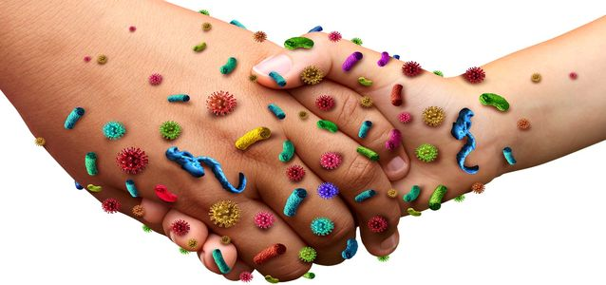
Обеззараживание антисептиками рук медицинских работников и кожных покровов пациентов
необходимо выполнять во всех случаях,
когда имеется реальная или потенциальная вероятность контаминации микроорганизмами
на всех этапах оказания медицинской помощи и ухода за пациентами

Slide 7
НАША ОБЩАЯ ЦЕЛЬ
ИНФЕКЦИОННАЯ БЕЗОПАСНОСТЬ
медицинского персонала и пациентов в любой сфере оказания медицинской помощи от амбулаторных медицинских центров до высокотехнологичных МО!
В отчете Всемирной организации здравоохранения (ВОЗ) отражена статистика, доказывающая, что соблюдение правил гигиены рук -
70% УСПЕХА!!!
В БОРЬБЕ С ИСМП

Slide 8
НОРМАТИВНЫЕ ДОКУМЕНТЫ
СанПиН 3.3686-21
«Санитарно-эпидемиологические требования по профилактике инфекционных болезней»
МУ 3.5.1.3674-20
«Обеззараживание рук медицинских работников и кожных покровов пациентов при оказании медицинской помощи»
МР 3.5.1.0113-16
«Использование перчаток для профилактики инфекций, связанных с оказанием медицинской помощи в медицинских организациях»

Slide 9
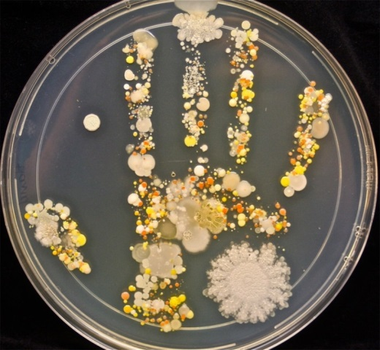
МИКРОФЛОРА РУК
медицинских работников и кожных покровов пациентов
ТРАНЗИТОРНАЯ
ВРЕМЕННО
ПРИСУТСТВУЮЩАЯ
на кожных покровов
РЕЗИДЕНТНАЯ
ЕСТЕСТВЕННАЯ,
ПОСТОЯННАЯ
В ГЛУБОКИХ СЛОЯХ КОЖИ,
САЛЬНЫХ И ПОТОВЫХ ЖЕЛЕЗАХ,
ВОЛОСЯНЫХ ФОЛЛИКУЛАХ
- может быть представлена опасными в эпидемиологическом отношении
микроорганизмами, в том числе госпитальными штаммами возбудителей;
при повреждении кожи может сформировать новую более опасную временно-резидентную флору
Руки медицинских работников становятся
не только фактором передачи инфекции, но и ее резервуаром!
САНАЦИЯ ТАКИХ НОСИТЕЛЕЙ ВЕСЬМА ЗАТРУДНИТЕЛЬНА ИЛИ НЕВОЗМОЖНА!

Slide 10
РАЗБЕРЕМСЯ В ПОНЯТИЯХ
ОБРАБОТКА РУК
ГИГИЕНИЧЕСКАЯ
ХИРУРГИЧЕСКАЯ
Обработка рук для снижения транзиторной флоры без затрагивания резидентной кожной флоры
Обработка рук для уничтожения транзиторной флоры и снижения резидентной кожной флоры
ПОКАЗАТЕЛИ КАЧЕСТВЕННОЙ ОБРАБОТКИ РУК
отсутствие в смывах с рук санитарно-показательных микроорганизмов, вегетативных форм патогенных и условно-патогенных микроорганизмов
отсутствие в смывах с рук любых видов микроорганизмов

Slide 11
СанПиН 3.3686-21 п.3481. Гигиеническую обработку рук кожным антисептиком проводят способом втирания в кожу кистей рук (готовое к применению средство, раствор, гель) в количестве, рекомендуемом инструкцией по применению, с обработкой кончиков пальцев, кожи
ГИГИЕНИЧЕСКАЯ ОБРАБОТКА РУК
мытье рук мылом для удаления загрязнений и сопутствующего снижения микробной контаминации (для мытья рук применяют жидкое мыло с помощью дозатора (диспенсера), вытирают руки индивидуальным полотенцем (салфеткой), предпочтительно одноразовым)
обработка рук кожным антисептиком для снижения количества микроорганизмов до безопасного уровня
МУ 3.5.1.3674-20 п. 6.3. Мытье рук мылом не является заменой обработки рук кожным антисептиком

Slide 12
ОБРАБОТКА РУК ХИРУРГОВ
Обработку рук хирургов проводят все участвующие в проведении оперативных вмешательств, родов, катетеризации магистральных сосудов и др.
3499. Для обработки рук хирургов используют спиртосодержащие кожные антисептики.
3501. Обработка рук хирургов проводится в два этапа:
I этап - мытье рук жидким мылом и водой, а затем высушивание стерильным полотенцем (салфеткой);
II этап - обработка спиртосодержащим антисептиком кистей рук, запястий и предплечий способом втирания в кожу (до его полного высыхания).

Slide 13
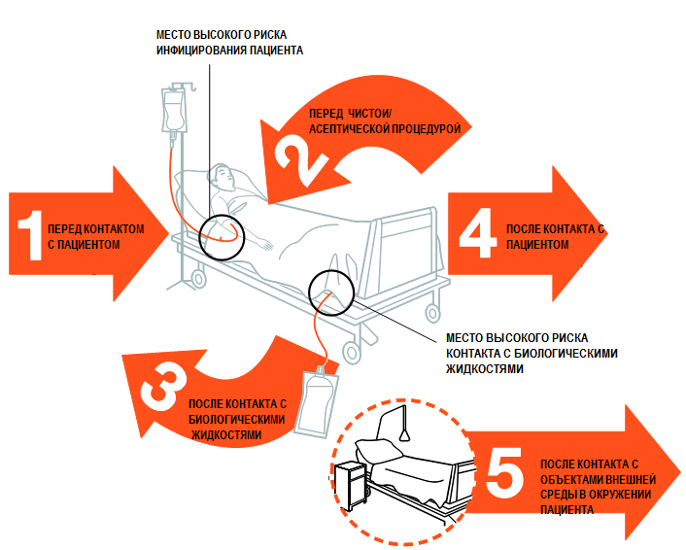
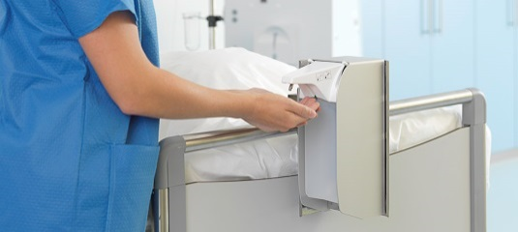
5 «КЛЮЧЕВЫХ МОМЕНТОВ» ГИГИЕНЫ РУК
ДО И ПОСЛЕ КОНТАКТА С ПАЦИЕНТОМ
ПОСЛЕ КОНТАКТА С ФИЗИОЛОГИЧЕСКИМИ ЖИДКОСТЯМИ
ПЕРЕД ВЫПОЛНЕНИЕМ ИНВАЗИВНЫХ ПРОЦЕДУР
(ДО КОНТАКТА С ИНВАЗИВНЫМ ОБОРУДОВАНИЕМ И ИЗДЕЛИЯМИ),
ИСКЛЮЧАЯ МАНИПУЛЯЦИИ ТРЕБУЮЩИЕ ИСПОЛЬЗОВАНИЕ
АНТИСЕПТИКОВ КЛАССА Б*
ПОСЛЕ КОНТАКТА С МЕДИЦИНСКИМ ОБОРУДОВАНИЕМ И ДРУГИМИ
ОБЪЕКТАМИ, НАХОДЯЩИМИСЯ В НЕПОСРЕДСТВЕННОЙ БЛИЗОСТИ
ОТ ПАЦИЕНТА
ПРИ ПЕРЕХОДЕ ОТ БОЛЕЕ КОНТАМИНИРОВАННОГО
МИКРООРГАНИЗМАМИ УЧАСТКА ТЕЛА ПАЦИЕНТА К МЕНЕЕ
КОНТАМИНИРОВАННОМУ
П. 3482 СанПиН 3.3686-21

Slide 14
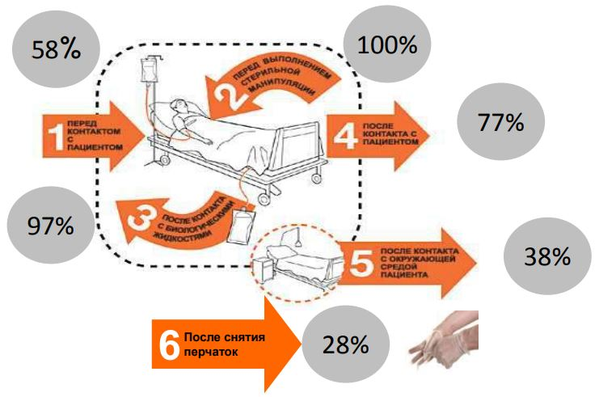
100%
100%
100%
100%
100%
100%

Slide 15
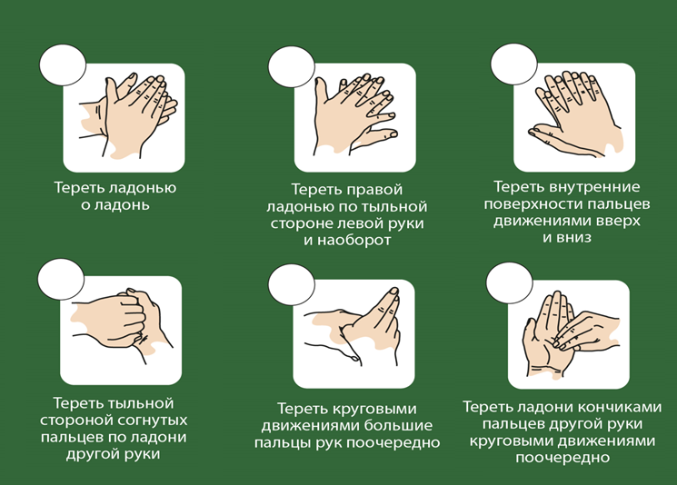
АЛГОРИТМ И ТЕХНИКА ОБРАБОТКИ РУК
1
2
3
4
5
6

Slide 16
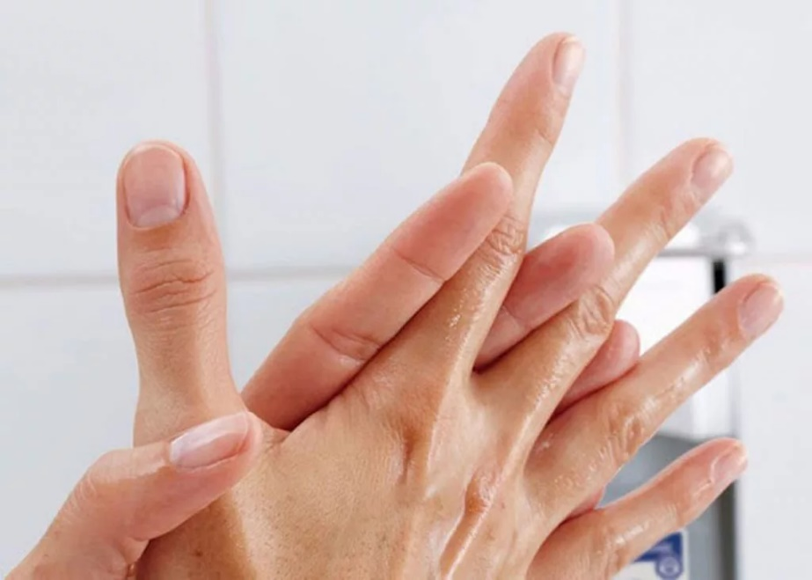
МУ 3.5.1.3674-20 п. 6.1.
КАКИЕ УСЛОВИЯ НЕОБХОДИМО СОБЛЮДАТЬ Для обеспечения эффективного мытья и обеззараживания рук?
ногти на руках - чистые, коротко остриженные, не покрытые лаком;
отсутствие искусственных ногтей;
на пальцах и кистях рук - отсутствие колец, перстней, элементов пирсинга, других украшений;
микротравмы (порезы, проколы, заусеницы, царапины, микротрещины) необходимо обработать антисептическим лекарственным средством и закрыть водостойким лейкопластырем.

Slide 17
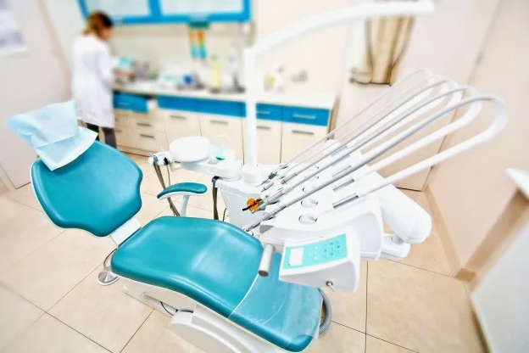
СанПиН 3.3686-21
п. 3479 В медицинских организациях должны быть созданы условия для мытья и гигиенической обработки рук, снижающей количество микроорганизмов до безопасного уровня, с применением спиртовых антисептиков для пациентов и посетителей (наличие мыла или дозаторов с моющим средством для рук и кожным антисептиком в местах общего пользования, при входе в палатные отделения, палаты, туалеты, буфетные отделения, столовые)

Slide 18
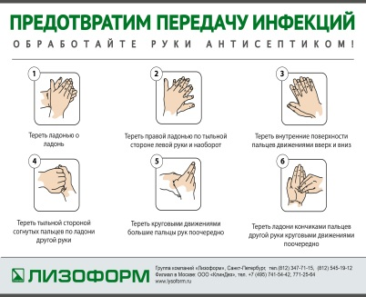
ДЕМОНСТРАЦИОННЫЕ ОБУЧАЮЩИЕ МАТЕРИАЛЫ
МУ 3.5.1.3674 20
Раздел VIII Организация мероприятий по обеспечению эффективного обеззараживания рук и формирование приверженности медицинского персонала гигиене рук
п. 8.3
Мероприятия по обеспечению эффективного обеззараживания рук включают:
Разработка и утверждение инструкций
Наличие кожных антисептиков
Систематическое обучение пациентов, посетителей правилам обработки рук, использование всех доступных средств наглядной информации о необходимости обработки рук, правилах ее проведения
Notes:
В методических указаниях 20 года сказано, что систематическое обучение пациентов, посетителей правилам обработки рук,
использование всех доступных средств наглядной информации о необходимости обработки рук, правилах ее проведения.
Чтобы Ваши пациенты и посетители, как и Вы, прекрасно владели техникой обработки рук и также как и Вы, помогали бы прервать цепь передачи инфекции, компания Лизоформ разработала удобные обучающие наклейки и плакаты для размещения их рядом с местами, где расположены дозаторы с антисептическим средством.

Slide 19
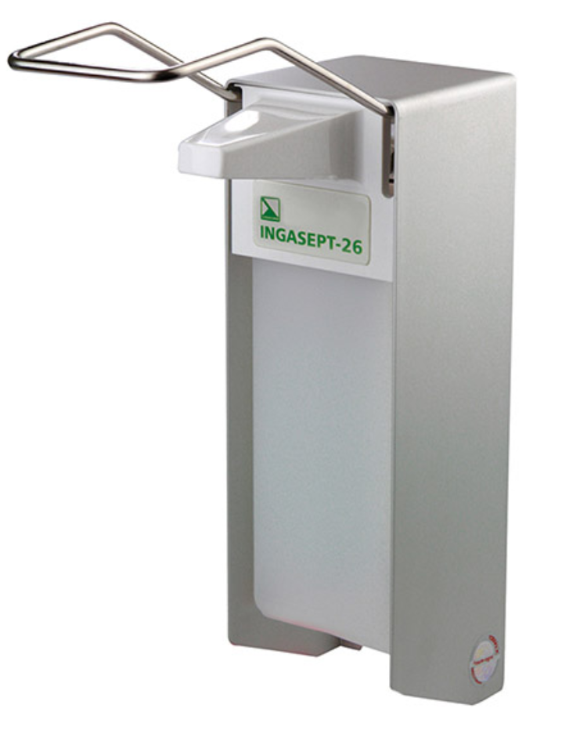
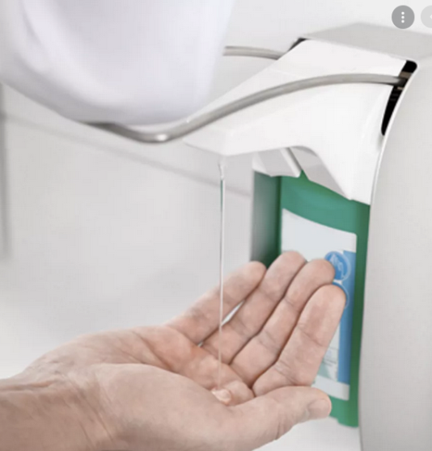
Применение механических или сенсорных дозаторов снижает риск перекрестной контаминации рук медицинских работников, пациентов, исключая или сводя к минимуму, контакт обрабатываемой кожи рук с устройством для дозирования, позволяет регулировать количество средства.
При использовании дозатора новую порцию антисептика (или мыла) ставят после дезинфекции, промывания водой и высушивания всех частей дозатора.
ставить новую порцию антисептика или мыла в используемый дозатор
с остатками средства не допускается!

Slide 20
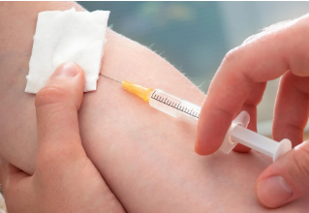
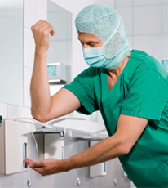
Кожные антисептики делятся на классы по назначению:
Класс А - для обработки кожи операционного и инъекционного полей пациентов
Класс Б - для обработки рук хирургов и других медицинских работников, участвующих в выполнении оперативных и иных инвазивных вмешательств
Класс В - для гигиенической обработки кожных покровов
А
Б
В

Slide 21
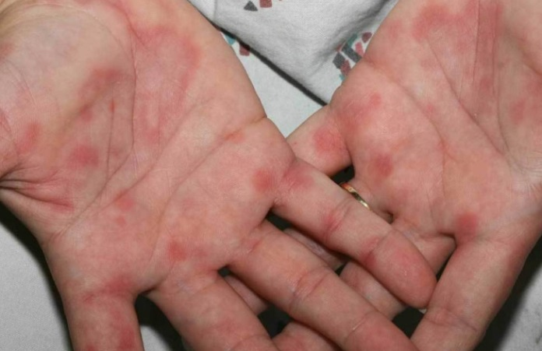
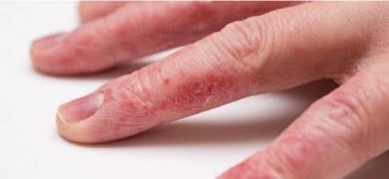
п. 3478 Медицинский персонал должен быть обеспечен в достаточном количестве эффективными средствами для мытья, обеззараживания рук; для снижения риска возникновения контактных дерматитов - средствами по уходу за кожей рук (кремы, лосьоны, бальзамы и другие).
При выборе кожных антисептиков, моющих средств и средств для ухода за кожей рук следует учитывать индивидуальную переносимость медицинских работников.

Slide 22
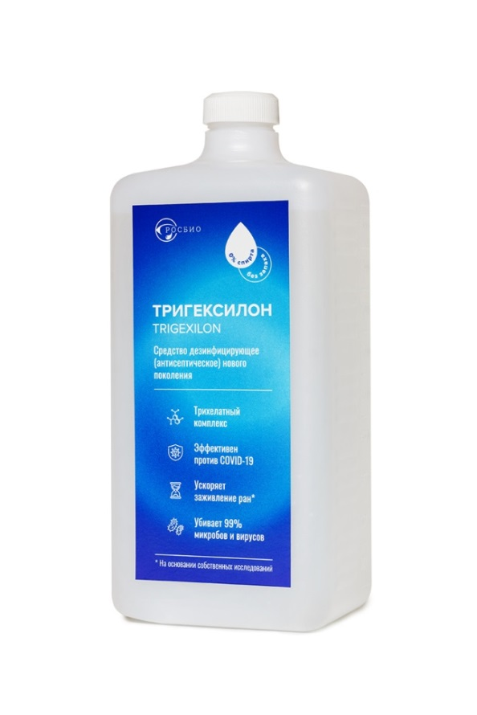
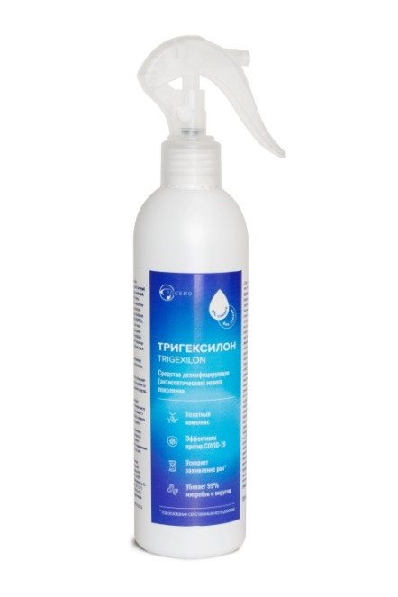
ТРИГЕКСИЛОН
ДЕЗИНФИЦИРУЮЩЕЕ СРЕДСТВО
ДЕЙСТВУЮЩЕЕ ВЕЩЕСТВО:
ВОДОРАСТВОРИМЫЙ ХЕЛАТНЫЙ КОМПЛЕКС
ХЛОРГЕКСИДИНИЯ ЦИНКА
РАСШИРЕННЫЙ СПЕКТР АНТИМИКРОБНОЙ АКТИВНОСТИ:
БАКТЕРИЦИДНАЯ
ВИРУЛИЦИДНАЯ
ТУБЕРКУЛОЦИДНАЯ( ТЕСТ НА M.terrae)
ФУНГИЦИДНАЯ
ОВОЦИДНАЯ
СПОРОЦИДНАЯ
- ОТСУТСТВИЕ СПИРТА И ОТДУШЕК В СОСТАВЕ
- ГИПОАЛЛЕРГЕНЕН
- НИЗКАЯ ТОКСИЧНОСТЬ
ПРОЛОНГИРОВАННОЕ ДЕЙСТВИЕ
1000 МЛ
ЕВРОФЛАКОН
250 МЛ
СПРЕЙ
ПРИМЕНЕНИЕ:
ГИГИЕНИЧЕСКАЯ ОБРАБОТКА РУК
ДЕЗИНФЕКЦИЯ ОБОРУДОВАНИЯ
ОБРАБОТКА ТРУДНОДОСТУПНЫХ ПОВЕРХНОСТЕЙ

Slide 23
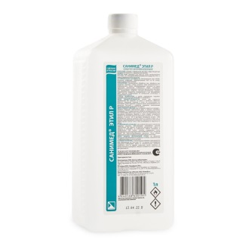
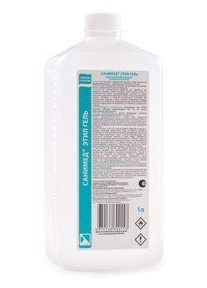
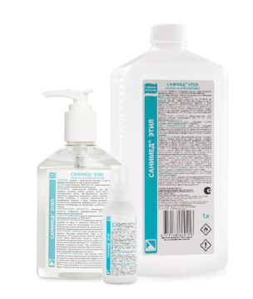
МУ 3.5.1.3674-20 «ОБЕЗЗАРАЖИВАНИЕ РУК МЕДИЦИНСКИХ РАБОТНИКОВ…»
Действующими веществами спиртовых кожных антисептиков могут являться этиловый, изопропиловый или пропиловый спирты, а также действующие вещества из других групп химических соединений.
Спиртосодержащие (без дополнительных антимикробных добавок) кожные антисептики имеют, как правило, оптимальную эффективность при концентрации спиртов (по массе):
- этилового – не менее 70%
- изопропилового – не менее 60%
- пропилового – не менее 50%
В композиционных составах от 60 до 70%
САНИМЕД ЭТИЛ Р
САНИМЕД ЭТИЛ ГЕЛЬ
САНИМЕД ЭТИЛ
25% ЭТИЛОВЫЙ СПИРТ
35% ИЗОПРОПИЛОВЫЙ СПИРТ
50% ЭТИЛОВЫЙ СПИРТ
12% ИЗОПРОПИЛОВЫЙ СПИРТ
70% ЭТИЛОВЫЙ СПИРТ
0,5% ХЛОРГЕКСИДИН БИГЛЮКОНАТ
СанПиН 3.3686-21 П.3481. Гигиеническую обработку рук кожным антисептиком проводят способом втирания в кожу кистей рук (готовое к применению средство, раствор, гель) в количестве, рекомендуемом инструкцией по применению, с обработкой кончиков пальцев, кожи

Slide 24
ПРЕИМУЩЕСТВА ЭТИЛОВОГО СПИРТА:
сам по себе природный уникальный антисептик, который является по сути естественным компонентом обмена веществ нашего организма, незаменимым участником гомеостатических механизмов.
обладает минимальной токсичностью при максимальной эффективности
не вызывает устойчивости микроорганизмов
сохраняет гидролипидную мантию кожных покровов, не пересушивает ее, обеспечивает безопасность золотым рукам наших хирургов и бережно воздействовать на кожные покровы детей.

Slide 25
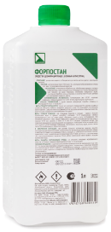
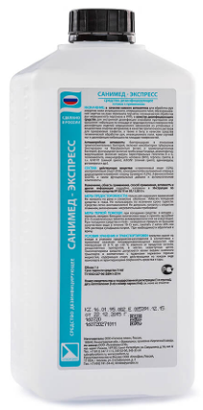
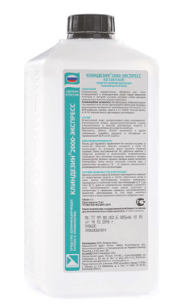
ДЕЗИНФИЦИРУЮЩИЕ СРЕДСТВА
(КОЖНЫЕ АНТИСЕПТИКИ) НА ПРОПИЛОВЫХ СПИРТАХ
ФОРПОСТАН
САНИМЕД-ЭКСПРЕСС
КЛИНДЕЗИН 2000-ЭКСПРЕСС
70% ИЗОПРОПАНОЛ
77% СМЕСИ
ПРОПИЛОВЫХ СПИРТОВ
75% ИЗОПРОПАНОЛ

Slide 26
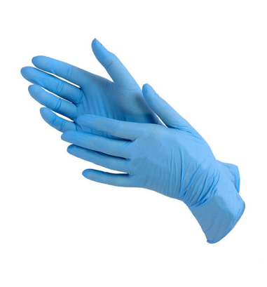
САНПИН 3.3686-21
3486. Медицинские перчатки необходимо надевать:
во всех случаях, когда возможен контакт с кровью или другими биологическими субстратами
при контакте со слизистыми оболочками и поврежденной кожей
при проведении инвазивных диагностических и лечебных манипуляций
во время уборки помещений
при контакте с агрессивными жидкостями
при использовании колющих и режущих инструментов

Slide 27
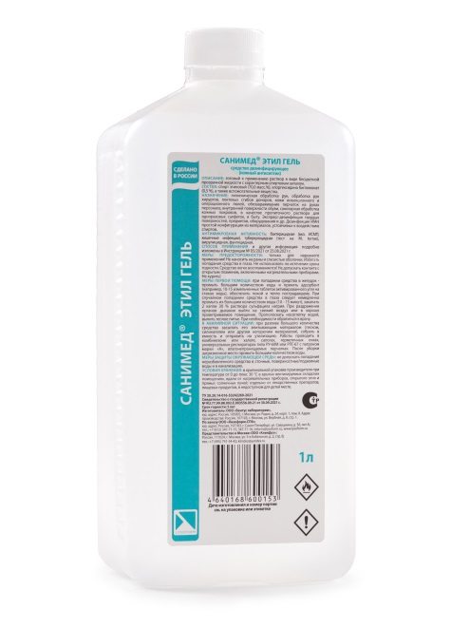
Санпин 3.3686-21
3490. После снятия перчаток следует провести гигиеническую обработку рук кожным антисептиком.
Новую пару перчаток надевать на высохшие руки.
САНИМЕД ЭТИЛ ГЕЛЬ

Slide 28
п. 3472 При загрязнении кожи и слизистых работника кровью или другими биологическими жидкостями, а также при уколах и порезах проводят следующие мероприятия:
при загрязнении кожи рук выделениями, кровью необходимо вымыть руки мылом и водой;
тщательно высушить руки одноразовым полотенцем;
дважды обработать спиртосодержащим антисептиком или 70% спиртом;
руки в загрязненных перчатках обработать салфеткой, смоченной дезинфицирующим средством, снять перчатки, руки вымыть и дважды обработать спиртосодержащим антисептиком или 70% спиртом.
Использованные перчатки удаляют как медицинские отходы класса Б и т.д.

Slide 29
ОТ ТЕОРИИ…
→ К ПРАКТИКЕ !
Notes:
Здравствуйте, коллеги!
Меня зовут Мелешкина Ирина Андреевна, я вирусолог-микробиолог, преподаватель дисциплин естественно-научного цикла, Санкт-Петербург
Только что Вы услышали прекрасный доклад Пырьевой Елены Вадимовны о том как важна грамотная и своевременная гигиена рук, о том, что 70% успеха в борьбе с ИСМП – это обработка рук медицинского персонала.
Давайте перейдем от теории к практике и закрепим полученные знания практическими навыками.
Для начала хочу продемонстрировать короткий ролик, который в свое время продемонстрировал Женевский медицинский университет. Внимание на экран.

Slide 30
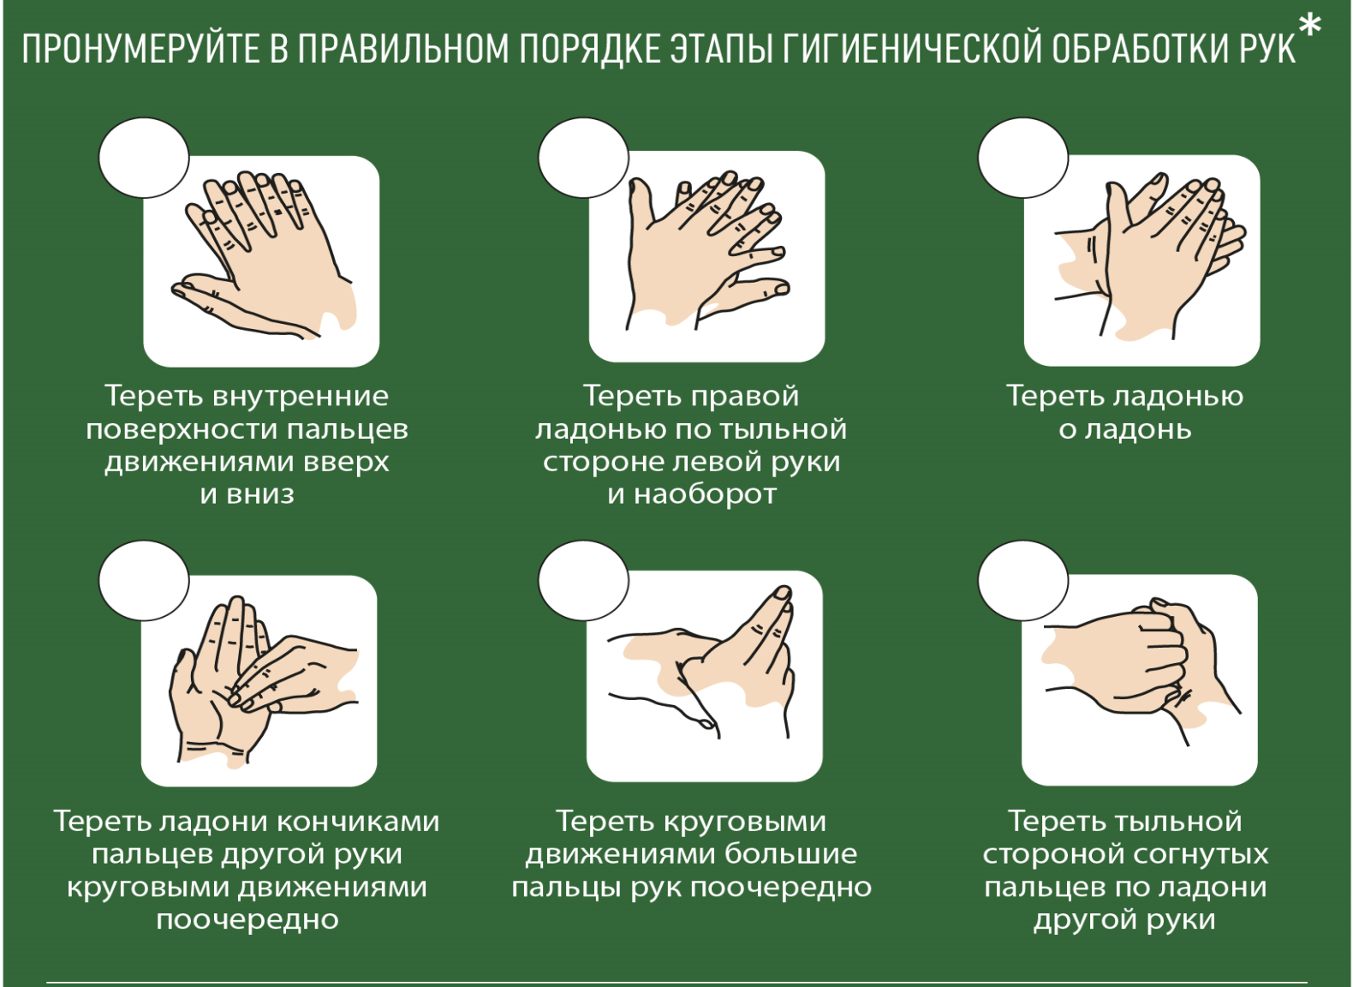
АЛГОРИТМ И ТЕХНИКА ОБРАБОТКИ РУК
Notes:
Понравился ли Вам ролик? Информативен ли он для Вас? На мой взгляд, видео прекрасно отражает алгоритм и технику обработки рук.
Как Вы заметили, на Ваших местах были разложены листовки, на которых с одной из сторон изображены алгоритм и техника обработки рук.
Скажите, пожалуйста, какое минимальное время экспозиции прописано в инструкции по гигиенической обработке рук? – 10 – 15- 20 секунд?
Тогда, может, попробуем пройти этот небольшой тест за 20 секунд? Как Вы считаете?
Кто то говорит, что времени мало.
Я попрошу Вас в конце нашего семинара сдать листовки. Подпишите их, пожалуйста, наименование МО, Вашу фамилию и инициалы. Спасибо.
Договоримся, 20 секунд – это мало. Попробуем пройти тест за одну минуту. Итак, включаю секундомер. 1-2-3, начали.
Время вышло.
Честно скажу, что по началу эту листовку мы задумывали как рекламную, но в процессе общения с вашими коллегами выяснилось, что это отличный инструмент для проведения пятиминуток в МО для выявления пробелов в знаниях сотрудников.
Проверим себя?

Slide 31
ДЕЗИНФИЦИРУЮЩИЕ СРЕДСТВА (АНТИСЕПТИКИ)
САНИМЕД ЭТИЛ гель
ДВ: 50% этиловый спирт
12% изопропиловый спирт
Применение | Время экспозиции, сек
Гигиеническая обработка рук | 20
Обработка инъекционного поля | 20
Обработка перчаток | 60 - 300
Состав соответствует пункту 2, приложения 2 МУ 3.5.1.3674-20 «Обеззараживание рук медицинских работников и кожных покровов пациентов при оказании медицинской помощи»
Notes:
Понравился ли Вам ролик? Информативен ли он для Вас? На мой взгляд, видео прекрасно отражает алгоритм и технику обработки рук.
Как Вы заметили, на Ваших местах были разложены листовки, на которых с одной из сторон изображены алгоритм и техника обработки рук.
Скажите, пожалуйста, какое минимальное время экспозиции прописано в инструкции по гигиенической обработке рук? – 10 – 15- 20 секунд?
Тогда, может, попробуем пройти этот небольшой тест за 20 секунд? Как Вы считаете?
Кто то говорит, что времени мало.
Я попрошу Вас в конце нашего семинара сдать листовки. Подпишите их, пожалуйста, наименование МО, Вашу фамилию и инициалы. Спасибо.
Договоримся, 20 секунд – это мало. Попробуем пройти тест за одну минуту. Итак, включаю секундомер. 1-2-3, начали.
Время вышло.
Честно скажу, что по началу эту листовку мы задумывали как рекламную, но в процессе общения с вашими коллегами выяснилось, что это отличный инструмент для проведения пятиминуток в МО для выявления пробелов в знаниях сотрудников.
Проверим себя?

Slide 32
АЛГОРИТМ И ТЕХНИКА ОБРАБОТКИ РУК
ПРОВЕРЬ СЕБЯ!
3
2
1
6
5
4
Notes:
Подскажите, пожалуйста, какое движение из приведенных на слайде мы делаем первым?
-ответы
Перейдем ко второму движению
…..
Отлично, мы справились и проверили себя.

Slide 33
5 «КЛЮЧЕВЫХ МОМЕНТОВ» ГИГИЕНЫ РУК
1.
ДО И ПОСЛЕ НЕПОСРЕДСТВЕННОГО КОНТАКТА С ПАЦИЕНТОМ
2.
ПЕРЕД ПРИНЯТИЕМ ПИЩИ НА ТЕРРИТОРИИ МЕДИЦИНСКОЙ ОРГАНИЗАЦИИ
3.
ПОСЛЕ КОНТАКТА С ФИЗИОЛОГИЧЕСКИМИ ЖИДКОСТЯМИ
4.
ПРИ ПЕРЕХОДЕ ОТ БОЛЕЕ КОНТАМИНИРОВАННОГО МИКРООРГАНИЗМАМИ
УЧАСТКА ТЕЛА ПАЦИЕНТА К МЕНЕЕ КОНТАМИНИРОВАННОМУ
5.
ПОСЛЕ КРЕПКОГО РУКОПОЖАТИЯ С ПАЦИЕНТОМ ПЕРЕД ВЫПИСКОЙ
6.
ПЕРЕД ВЫПОЛНЕНИЕМ ИНВАЗИВНЫХ ПРОЦЕДУР
7.
ПОСЛЕ КОНТАКТА С МЕДИЦИНСКИМ ОБОРУДОВАНИЕМ И ДРУГИМИ
ОБЪЕКТАМИ, НАХОДЯЩИМИСЯ В НЕПОСРЕДСТВЕННОЙ БЛИЗОСТИ ОТ ПАЦИЕНТА

Slide 34
МР 3.5.1.0113-16 «Использование перчаток для профилактики инфекций, связанных с оказанием медицинской помощи в медицинских организациях»
5.4 Запрещено использование одной и той же пары одноразовых перчаток при проведении медицинских манипуляций нескольким пациентам, а также при выполнении медицинских манипуляций у одного пациента, но в разных анатомических областях, отличающихся по составу микрофлоры.
Notes:
Хочу также напомнить Вам, что при проведении медицинской манипуляции нескольким пациентам запрещено использовать одну и ту же пару одноразовых перчаток

Slide 35
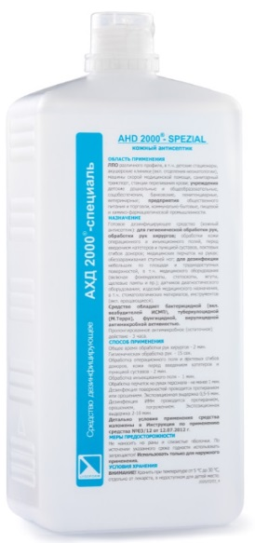
КАКИМИ АНТИСЕПТИКАМИ РЕКОМЕНДУЕТСЯ ОБРАБАТЫВАТЬ ПЕРЧАТКИ ВО ВРЕМЯ ВЫПОЛНЕНИЯ МАНИПУЛЯЦИЙ?
САНИМЕД ЭТИЛ
САНИМЕД-ЭКСПРЕСС
АХД 2000-СПЕЦИАЛЬ
ФОРПОСТАН
70% ЭТИЛОВЫЙ СПИРТ
77% ИЗОПРОПАНОЛ
ЭТИЛОВЫЙ СПИРТ - 79%
70% ИЗОПРОПАНОЛ
Notes:
А теперь сложный вопрос:
Подскажите, какими антисептиками рекомендуется обрабатывать перчатки во время выполнения манипуляции?

Slide 36
МР 3.5.1.0113-16 «Использование перчаток для профилактики инфекций, связанных с оказанием медицинской помощи в медицинских организациях»
5.9 Перчатки во время выполнения манипуляций не рекомендуется обрабатывать антисептическими и дезинфицирующими средствами, т.к. это отрицательно влияет на их герметичнсть и может привести к усилению проницаемости.
8.2. Алгоритм снятия перчаток:
- погрузить обе перчатки в емкость с дезинфицирующим раствором для обеззараживания или в одноразовую емкость для временного хранения отходов класса Б с целью последующего централизованного обеззараживания/обезвреживания
Notes:
Перчатки во время выполнения манипуляций не рекомендуется обрабатывать антисептическими и дезинфицирующими средствами, т.к. это отрицательно влияет на их герметичнсть и может привести к усилению проницаемости

Slide 37
КАКИЕ УСЛОВИЯ НЕОБХОДИМО СОБЛЮДАТЬ Для обеспечения эффективного мытья и обеззараживания рук?
1.
чистые, коротко остриженные, не покрытые лаком НОГТИ
2.
ИСПОЛЬЗОВАТЬ АНТИСЕПТИЧЕСКОЕ МЫЛО ВМЕСТЕ С АНТИСЕПТИКОМ
3.
отсутствие искусственных ногтей
4.
ВЫТИРАТЬ РУКИ ТКАНЕВЫМ ПОЛОТЕНЦЕМ
5.
ОПОЛАСКИВАТЬ КРАН ПОСЛЕ МЫТЬЯ РУК
6.
отсутствие колец, перстней, элементов пирсинга, других украшений
7.
В случаях микротравм обрабатывать ИХ антисептическим
лекарственным средством и закрывать водостойким лейкопластырем

Slide 38
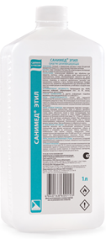
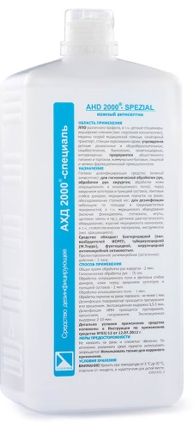
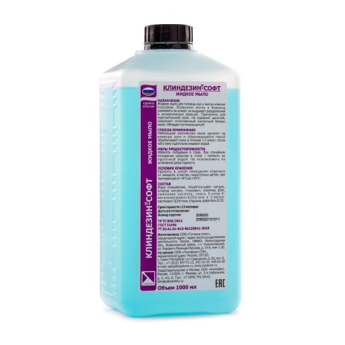
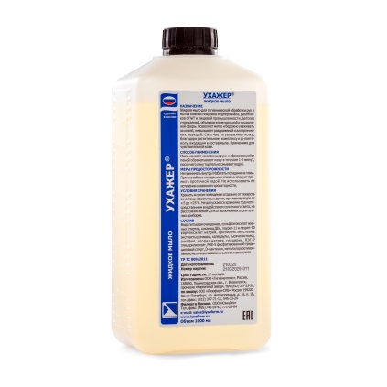
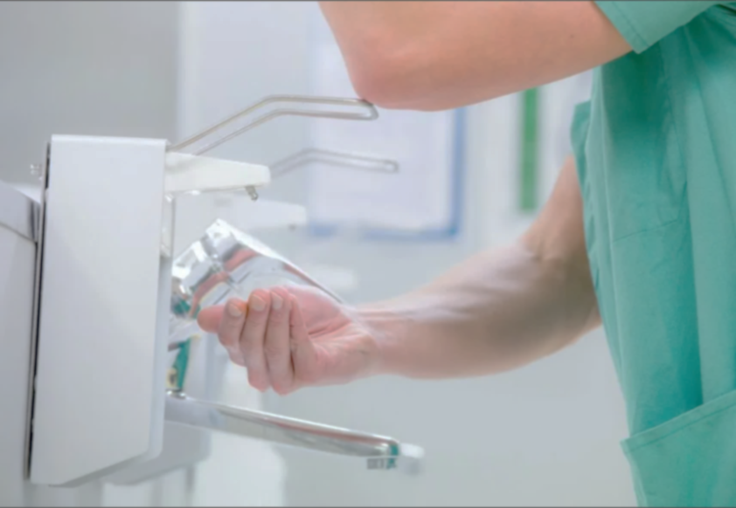
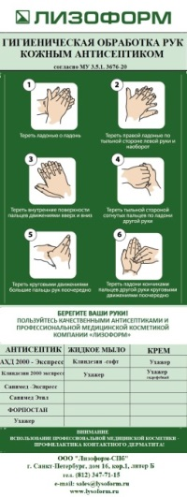
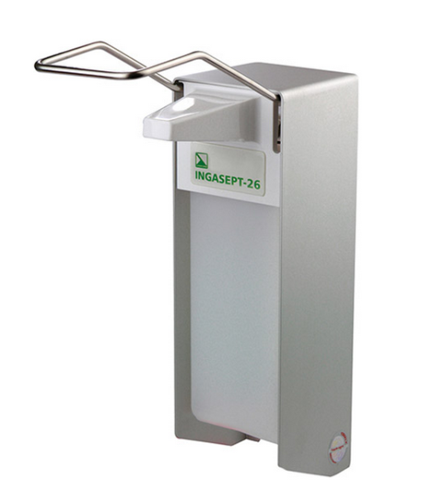
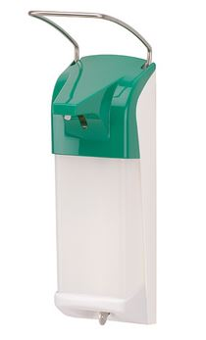
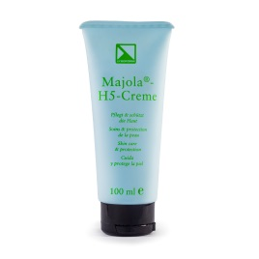
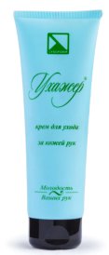
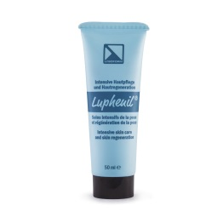
КОМПЛЕКСНОЕ РЕШЕНИЕ ПО ОБЕСПЕЧЕНИЮ ЭФФЕКТИВНОГО ОБЕЗЗАРАЖИВАНИЯ РУК МЕДИЦИНСКОГО ПЕРСОНАЛА
КОЖНЫЕ АНТИСЕПТИКИ
ЖИДКОЕ МЫЛО
САНИМЕД ЭТИЛ
УХАЖЕР
ДЕМОНСТРАЦИОННЫЕ
МАТЕРИАЛЫ
ЛОКТЕВЫЕ ДОЗАТОРЫ
КРЕМЫ
ИНФОРМАЦИОННЫЕ
НАКЛЕЙКИ, ПЛАКАТЫ
УХАЖЕР
Notes:
Лизоформ – это КОМПЛЕКСНОЕ РЕШЕНИЕ ПО ОБЕСПЕЧЕНИЮ ЭФФЕКТИВНОГО ОБЕЗЗАРАЖИВАНИЯ РУК МЕДИЦИНСКОГО ПЕРСОНАЛА.
Это качественные антисептики на основе этилового и других спиртов зарубежного и отечественного производства, локтевые дозаторы к ним, в том числе сигнальных ярких цветов, мыло С антисептическим и БЕЗ антисептического эффекта, медицинский крем на основе натуральных компонентов и ряд демонстрационных обучающих плакатов и наклеек, которые всегда идут в комплекте к продукции для обработки рук.

Slide 39
СПАСИБО ЗА ВНИМАНИЕ!

